Slide 1
Chingiz Aytmatovning “Asrga tatigulik kun” romani tahlili
9-sinf Adabiyot

Slide 2
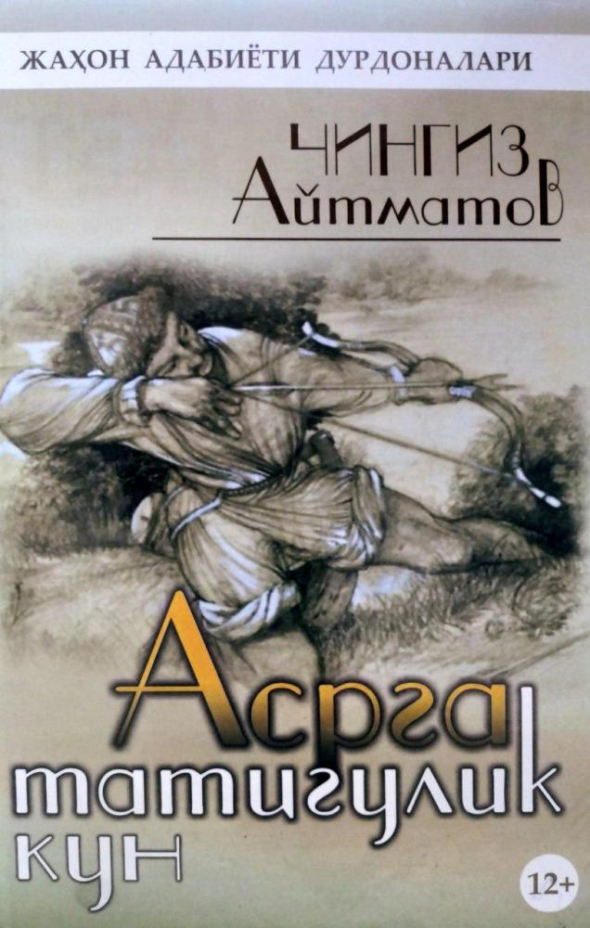
“Asrga tatigulik kun” romani haqida
Chingiz Aytmatovning bu romani 1980-yilda yozilgan. Asar butun kitobxonlar qalbini larzaga soldi. Chunki insoniyatning o‘zlikni anglash,o‘zgani tushunish, tarixni bilish, ajdodlari bilan faxrlanish tuyg‘ulari yetakchi ko‘rsatkich ekanligi, undan ayrilgan kishi o‘zligini, odamlik qiyofasini yo‘qotishi ko‘rsatilgan. Asarda bu masalalar aniq odamlar taqdiri misolida badiiy talqin qilingan. Ushbu holat o‘sha davr adabiyoti uchun begona hisoblanardi. Asar Kazangapning dafn etish onlari, uning vasiyatini bajarish voqealari orqali yaqinlarining ma’naviy qiyofasini ochib beradi.

Slide 3
Ijodkor qo‘llagan epigraf
X asrda yashagan arman yozuvchisi Grigor Narikatsining “Musibatnoma” kitobidan olingan:
O‘z asarlarida epigraflardan mohirona foydalangan o‘zbek adiblaridan kimlarni bilasiz?
“Bu kitob jism-u figonimdir mening, Bu kalom jon-u jahonimdir mening”

Slide 4
Asarda keltirilgan joylarni izohlang
Sario‘zak
Qumbel
Nayman
Ona Bayit
Bo‘ronli

Slide 5
1-topshiriq
1.Quyidagi so‘zlar kim tomonidan aytildi va bu fikrga sizning munosabatingiz qanday? “Modomiki, ularga o‘lim ahamiyatsiz ekan, demak, ular hayotning ham qadriga yetishmaydi. Unday bo‘lsa, yashashdan maqsad nima, ular nima uchun yashayaptilar?”
2. “O‘rniga qo‘ying”. Sobitjon ishlatgan maqolni toping:_________________
3.Kazangapning vasiyatini bajarish. Vasiyat nimadan iborat edi?
4.Ta’ziya marosimida Sobitjonning ayoli va bolalari qatnashmaganligiga qanday fikr bildirasiz?

Slide 6
Sobitjonga otasi ko‘rsatgan g‘amxo‘rliklarni asardan toping
Maktab-internat
poyezdda
Qumbel
tuyada
Ancha uzoq
xabar olish

Slide 7
“Bu fikr kimniki” usulidan foydalanib, qahramonga ta’rif bering
Muncha cho‘zib bosh qotirib o‘tirishning kimga keragi bor? O‘lgan odamga qayerga ko‘milishning nima ahamiyati bor? Bunday mahalda ish qancha tez bitirilsa, shuncha yaxshi!

Slide 8
Asar mazmunidan foydalanib, shakllarni izohlang
manqurt
junjanglar
qullar
qabilalar
urush
asir
Nayman ona
isyon
taqdir

Slide 9
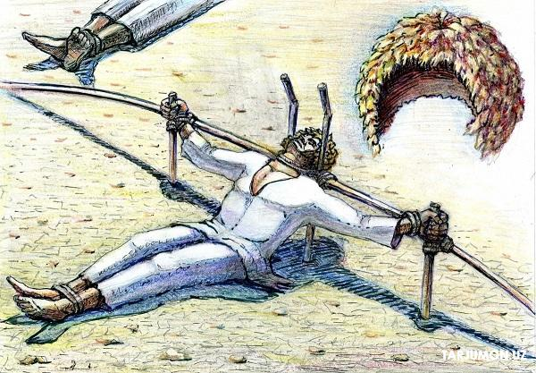
Jungjanglar manqurtga aytlantirish jarayonini izohlang
sochi
taqir
tuya
bo‘yni
teri
qalpoq

Slide 10
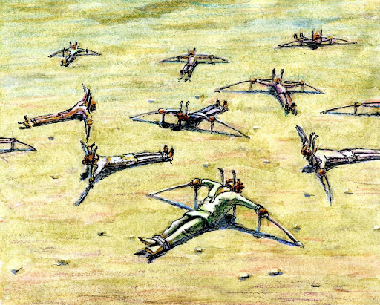
Jungjanglar manqurtga aytlantirish jarayonini izohlang
bo‘yinturuq
qo‘l-oyoq bog‘liq
quyosh tig‘i

Slide 11

Onaning isyonini tushuntiring
Manqurt qilingan kishining
qarindoshlari qidirishmas, chunki topganda ham quruq jasadni topar edi
Faqat rivoyatga ko‘ra
Nayman ona o‘z o‘g‘lining bunday achchiq qismatiga toqat qilolmay kurashdi.
Tarixda mana shunday kurashgan, farzandlari, xalqi uchun dushmandan o‘ch olgan jasur onalarimizdan kimlarni bilasiz?
?

Slide 12
Afsonadagi timsollarni aniqlang
Jo‘lomon
manqurt
Oqmoya
Do‘nanboy
Nayman ona

Slide 13
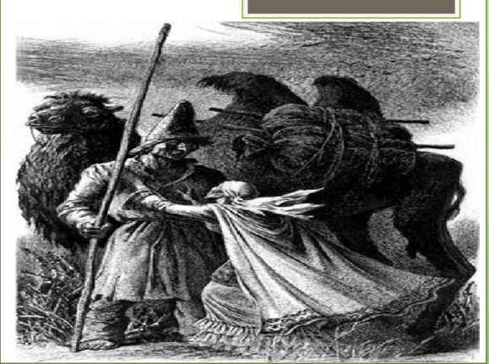
2-topshiriq
1.Farzandining taqdiriga befarq qarolmagan ona qanday fojiaga uchradi?
Matndan topib izohlashga urining.
2.Insonni azoblab, jismonan va ruhan mayib qilgan kimsalar haqida fikr bildiring.Tarix va bugunni solishtiring, sobitjonlarni yetishtirgan siyosat haqida mushohada qiling.

Slide 14
Edigey Bo‘ronning ma’naviy qiyofasini tasvirlang
imonli
sadoqatli
halol

Slide 15
UYGA VAZIFA
“ Sobitjonga maktub” mavzusida matn yarating.
“ Asrga tatigulik kun” romanini to‘liq o‘qib chiqing.

Slide 16
E’TIBORINGIZ UCHUN
RAHMAT

